Slide 1

Teknik Pengujian Perangkat Lunak
Program Studi Teknik Informatika
MATA KULIAH
SOFTWARE QUALITY & TESTING
<a href='https://www.freepik.com/vectors/people'>People vector created by freepik - www.freepik.com</a>

Slide 2
Teknik Pengujian Perangkat Lunak
PROGRAM STUDI
TEKNIK INFORMATIKA
MATA KULIAH
SOFTWARE QUALITY & TESTING
Teknik pengujian perangkat lunak membantu dalam merancang kasus uji yang lebih baik, Ketika pengujian menyeluruh tidak mungkin dilakukan. Teknik pengujian manual membantu mengurangi jumlah kasus uji yang akan dijalankan sambal mengingkatkan cakupan pengujian. Hal ini membantu mengidentifikasi kondisi pengujian yang sulit untuk dikenali.
Terdapat beberapa Teknik dalam pengujian, diantaranya adalah
Boundary Value Analysis (BVA)
Equivalence Class Partitioning
Decision Table Based Testing
State Transition
Error Guessing

Slide 3
Baundary Value Analysis (1)
Analisis Nilai Batas adalah berbasis pengujian pada nilai-nilai batas antara partisi.
Mencakup maksimum, minimum, di dalam, atau di luar batas, nilai tipikal dan nilai kesalahan.
Secara umum, bahwa analisis nilai batas didasarkan pada pengujian pada batas-batas antara partisi. Ini mencakup maksimum, minimum, di dalam atau di luar batas, nilai tipikal dan nilai kesalahan. Secara umum terlihat bahwa sejumlah besar kesalahan terjadi di batas dari nilai input yang telah ditentukan.
Teknik pengujian perangkat lunak ini berdasarkan prinsip bahwa, jika suatu sistem bekerja dengan baik untuk nilai-nilai tertentu, maka itu akan berhasil sangat baik untuk semua nilai yang berada di antara dua batas tersebut

Slide 4
Equivalence Class Partitioning (2)
Partisi Kelas Setara memungkinkan Anda untuk membagi serangkaian kondisi pengujian menjadi partisi yang harus dianggap sama. Perangkat lunak ini metode pengujian membagi domain input dari suatu program ke dalam kelas-kelas data dari mana kasus uji harus dirancang.
Konsep di balik teknik ini adalah test case dari seorang perwakilan nilai setiap kelas sama dengan tes dari nilai lain yang sama kelas. Ini memungkinkan Anda untuk Mengidentifikasi kesetaraan yang valid dan tidak valid kelas.

Slide 5
Contoh
Example: Input conditions are valid between 1 to 10 and 20 to 30
Hence there are three equivalence classes :
-- to 0 (invalid)
1 to 10 (valid)
11 to 19 (invalid)
20 to 30 (valid)
31 to --- (invalid)
You select values from each class, i.e., -2, 3, 15, 25, 45

Slide 6
Decision Table Based Testing (3)
Tabel keputusan juga dikenal sebagai tabel Sebab-Akibat.
Perangkat lunak ini teknik pengujian digunakan untuk fungsi yang merespons kombinasi masukan atau kejadian.
Misalnya, tombol kirim harus diaktifkan jika pengguna telah memasukkan semua bidang yang diperlukan.
Tugas pertama adalah mengidentifikasi fungsionalitas di mana output bergantung pada kombinasi input.
Jika ada kumpulan kombinasi input yang besar, kemudian membaginya menjadi himpunan bagian yang lebih kecil yang berguna untuk mengelola a tabel keputusan.
Untuk setiap fungsi, Anda perlu membuat tabel dan mencantumkan semua jenis types kombinasi input dan outputnya masing-masing.
Ini membantu untuk mengidentifikasi kondisi yang diabaikan oleh penguji.

Slide 7
Langkah-langkah Pembuatan Tabel Keputusan
Mintalah input dalam baris
Masukkan semua aturan di kolom Isi tabel dengan kombinasi input yang berbeda
Di baris terakhir, catat output terhadap input kombinasi.

Slide 8
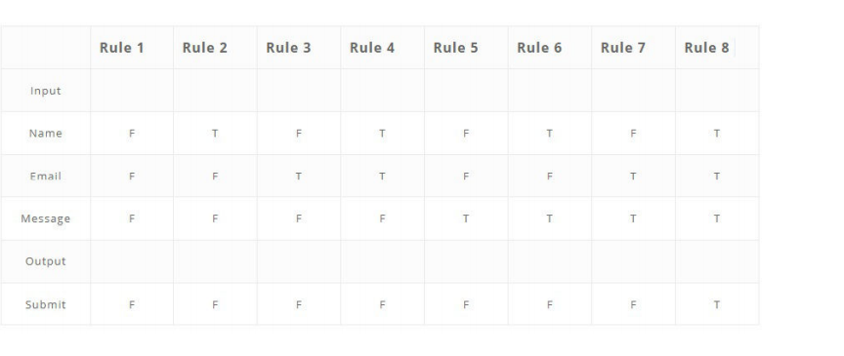
Contoh Tabel Keputusan

Slide 9
State Transition (4)
Dalam teknik state transition, perubahan kondisi input mengubah keadaan Application Under Test (AUT).
Teknik pengujian ini memungkinkan penguji untuk menguji perilaku AUT.
Penguji dapat melakukan tindakan ini dengan memasukkan berbagai kondisi input secara berurutan.
Dalam teknik state transition, tim penguji memberikan masukan positif serta nilai uji masukan negatif untuk mengevaluasi perilaku sistem.
Petunjuk untuk ST :
Transisi status harus digunakan ketika tim pengujian sedang menguji sistem/aplikasi untuk kumpulan nilai input yang terbatas.
Teknik ini harus digunakan ketika tim penguji ingin menguji urutan peristiwa yang terjadi dalam aplikasi yang diuji.

Slide 10
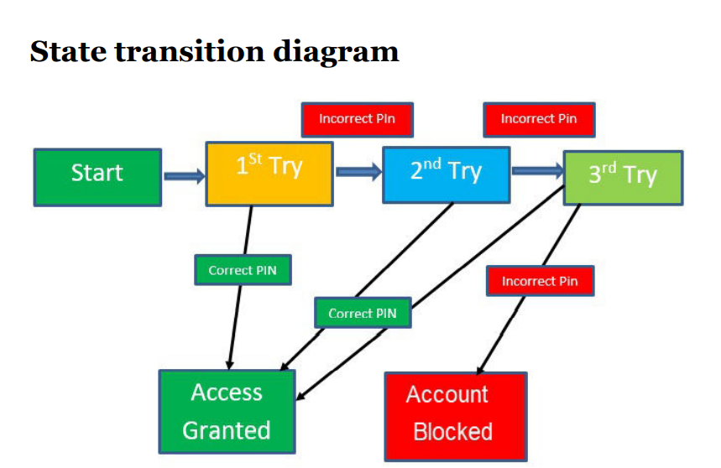
Contoh STD

Slide 11
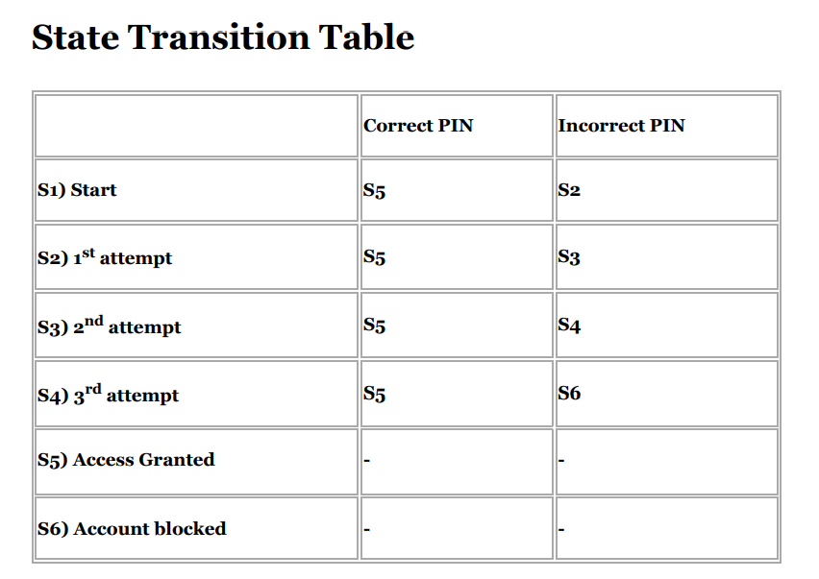

Slide 12
Menebak Kesalahan (Error Guessing) (5)
Error guessing adalah teknik pengujian perangkat lunak yang didasarkan pada menebak kesalahan yang dapat terjadi dalam kode.
Ini adalah teknik berbasis pengalaman di mana analis tes menggunakan pengalamannya untuk menebak bagian bermasalah dari aplikasi pengujian.
Teknik menghitung daftar kemungkinan kesalahan atau situasi rawan kesalahan.
Kemudian penguji menulis kasus uji untuk mengekspos kesalahan tersebut.
Untuk merancang tes kasus berdasarkan teknik pengujian perangkat lunak ini, analis dapat menggunakan: pengalaman masa lalu untuk mengidentifikasi kondisi.

Slide 13
Petunjuk untuk Menebak Kesalahan :
Tes harus menggunakan pengalaman pengujian aplikasi sebelumnya yang serupa
Memahami sistem yang sedang diuji
Pengetahuan tentang kesalahan implementasi tipikal
Ingat daerah yang sebelumnya bermasalah
Evaluasi data Historis & Hasil pengujian Test

Slide 14
Kesimpulan :
Teknik pengujian perangkat lunak memungkinkan kita merancang pengujian yang lebih baik.
Ada lima teknik utama yang digunakan.
Analisis nilai batas adalah pengujian pada batas antara partisi.
Partisi Kelas Setara memungkinkan Anda untuk membagi set tes kondisi menjadi partisi yang harus dianggap sama.
Teknik pengujian perangkat lunak Tabel Keputusan digunakan untuk fungsi yang merespon kombinasi masukan atau kejadian.
Dalam teknik Transisi Keadaan, perubahan kondisi input berubah keadaan Application Under Test (AUT)
Tebakan kesalahan adalah teknik pengujian perangkat lunak yang didasarkan pada menebak kesalahan yang dapat terjadi dalam kode.

Slide 15
Matriks Pelacakan Requirement

Slide 16
Apakah Matriks Penelusuran ( Traceability Matrix - TM) ?
PROGRAM STUDI
TEKNIK INFORMATIKA
MATA KULIAH
SOFTWARE QUALITY & TESTING
Tracibility matrix adalah dokumen yang menghubungkan dokumen dua baseline apapun yang memerlukan relasi “many to many” untuk memeriksa kelengkapan dari hubungan tersebut.
Matriks ini digunakan untuk melacak kebutuhan dan untuk memeriksa kebutuhan proyek saat ini apakah sudah terpenuhi.

Slide 17
Requirement Traceability Matriks (RTM)
Matriks Penelusuran Kebutuhan mencakup semua kebutuhan yang diusulkan oleh client atau tim pengembang perangkat lunak dan mereka melacak dalam satu dokumen yang dikirim pada akhir siklus hidup pengembangan perangkat lunak.
Dengan kata lain, RTM adalah dokumen yang memetakan dan melacak kebutuhan user dengan kasus uji.
Tujuan utama RTM adalah untuk melihat bahwa semua kasus uji tercover sehingga tidak ada fungsi yang harus terlewat saat melakukan pengujian perangkat lunak.

Slide 18
Mengapa RTM penting ?
Agenda utama setiap penguji adalah memahami keinginan klien dan memastikan bahwa produk yang dihasilkan harus bebas cacat.
Untuk mencapai tujuan ini, setiap QA harus memahami kebutuhan secara menyeluruh dan membuat kasus uji positif dan negatif.
Ini berarti bahwa kebutuhan perangkat lunak yang disediakan oleh klien harus dibagi lebih lanjut ke dalam skenario yang berbeda dan selanjutnya untuk menguji kasus. Setiap kasus ini harus dieksekusi secara individual.
Bagaimana memastikan bahwa kebutuhannya diuji dengan mempertimbangkan semua kemungkinan skenario/kasus?
Bagaimana memastikan kebutuhan apapun tidak ditinggalkan dari siklus pengujian?
Matriks keterlacakan biasanya merupakan lembar kerja yang berisi: kebutuhan dengan semua kemungkinan scenario dan kasus uji dan keadaan saat ini, yaitu apakah kebutuhan tersebut telah sesuai ( passed) atau tidak terpenuhi (gagal). Hal ini membantu tim pengujian untuk memahami tingkat aktivitas pengujian yang dilakukan untuk produk tertentu.

Slide 19
Parameter pada RTM
Contoh Matriks Penelusuran Kebutuhan
ID kebutuhan
Jenis dan Deskripsi Kebutuhan
Kasus Uji dengan Status
Req. No | Rec. Description | ID Kasus Uji | Status
123 | Login pada aplikasi | TC01, TC02, TC03 | TC01-Pass TC02-Pass TC03-Pass
345 | Pembuatan tiket | TC04, TC05, TC06, TC07, TC08, TC09 | TC04-Pass TC05-Pass TC06-Fail TC07-No Run
567 | Pencarian tiket | TC10, TC11, TC12 TC13, TC14 | TC10-Pass TC11-Fail TC12-Pass TC13-No Run

Slide 20
Project Pengujian Software
No | Req. ID | Req. Desc. | TC. ID | TC. Desc | Test Design | Test Designer | UAT Test Req ? | Test Execution |  |  | Defect | Defect ID | Defect Status | Req. Coverage Status
 |  |  |  |  |  |  |  | Test Env. | UAT Env. | Prod Env.
1 | Req01 | Login ke aplikasi | TC01 | login dengan invalid username dan valid password | completed | XYZ | No | Passed | No Run | No Run | None | None | N/A | Partial
2 |  |  | TC02 | Login dengan valid username dan invalid password | completed | YZA | No | Passed | No Run | No Run | None | None | N/A | Partial
3 |  |  | TC03 | Login dengan valid credential | completed | XYZ | Yes | Passed | Passed | No Run | Yes | DFCT001 | Test Ok | Partial

Slide 21
Jenis Matriks Uji Penelusuran
Matriks penelusuran dibagi menjadi 3 komponen utama, yaitu :
Forward Traceability :
Matriks ini digunakan untuk memeriksa apakah proyek berjalan ke arah yang diinginkan dan produk yang benar. Jenis pengujian FT memastikan bahwa setiap kebutuhan diterapkan pada produk dan bahwa setiap kebutuhan diuji secara menyeluruh. Ini memetakan kebutuhan pada kasus uji.
2. Backward or reverse traceability :
Matriks ini digunakan untuk memastikan apakah produk saat ini berada di jalur yang benar. Tujuan di balik jenis ini adalah untuk memverifikasi bahwa kita tidak memperluas cakupan proyek dengan menambah kode, desain elemen, pengujian atau pekerjaan lain yang tidak ditentukan pada kebutuhan. Ini memetakan kasus uji ke kebutuhan.
3. Bi-directional traceability (forward + Backward)
Matriks pelacakan ini memastikan bahwa semua kebutuhan tercakup pada kasus uji. Hal ini menganalisis dampak dari perubahan dipengaruhi oleh cacat dalam produk kerja dan sebaliknya.
Notes:
.

Slide 22
Bagaimana Membuat Matriks Penelusuran Kebutuhan ?
Contoh untuk scenario bahwa customer dapat login pada website perbankan bila input dengan password dan user#id benar.
BR# | Nama Modul | Peran Aplicable | deskripsi
B1 | Login dan Logout | Manager Customer | Customer : seorang customer dapat login menggunakan halaman login Manager : seorang manager dapat login menggunakan halaman login customer
B2 | Penyelidikan account | Manager Customer | Customer: seorang customer dapat memiliki beberapa rekening bank. Dia dapat melihat jumlah saldo hanya dari rekeningnya Manager : seorang manager dapat melihat rekening dari semua customer yang di bawah supervisinya.
B3 | Transfer Dana | Manager Customer | Customer : seorang customer dapat mengirim dana dari rekeningnya ke rekening tujuan. Manager : seorang manager dapat mengirim dana dari beberapa rekening …….
Notes:
BR : Business Requirement

Slide 23
Step 1 : Contoh Kasus Uji adalah “ Verifikasi login, ketika user ID dan Password benar dimasukan, ini berhasil”
Step 2 : Mengidentifikasi kebutuhan teknikal bahwa kasus uji ini diverifikasi. Untuk kasus uji, kebutuhan teknis adalah T94 sedang diverifikasi
Kasus Uji # | Kasus Uji | Langkah Uji | Data Uji | Hasil yang diharapkan
1 | Verify Login | 1) Go to login page 2) Enter userID 3) Enter Password 4) Click Login | Id=Budi89 Pass = 1234 | Login successful
Bila ID dan passwoed benar dimasukkan maka harusnya login sukses
T94 Jika userId dan password adalah valid. Login
T94 adalah kebutuhan teknis yang memverifikasi login sukses

Slide 24
Step 3 : Catat Kebutuhan Teknikal (T94) pada kasus uji.
Step 4. Mengidentifikasi Kebutuhan Bisnis untuk TR (Technical Requirement-T94) yang didefinisikan.
Kasus Uji # | TR# | Kasus Uji | Test Steps | Test Data | Expected
1 | T94 | Verify Login | Go to login Page Enter UserId Enter Password Click Login | Id=Budi89 Pass=1234 | Login successful
Catat Kebutuhan Teknikal pada Kasus Uji
BR # | Nama Modul | Peran Aplikan | Deskripsi
B1 | Login dan Logout | Manager Customer | Customer : seorang customer dapat login menggunakan halaman login Manager : seorang manager dapat login menggunakan halaman login customer. Homepage login yang di post akan menampilkan link yang berbeda berdasarkan perannya.
Mengidentifikasi Business Requirement dimana T94 didefinisikan

Slide 25
Step 5. Catar BR (Business Requirement) pada kasus uji
Step 6. lakukan semua kasus uji. Terakhir inti dari 3 kolom pertama dari rangkaian pengujian.
Kasus Uji # | BR # | TR# | Kasus Uji | Test Steps | Test Data | Expected
1 | B1 | T94 | Verify Login | Go to login Page Enter UserId Enter Password Click Login | Id=Budi89 Pass=1234 | Login successful
Requirement Traceability matrix
Business Requirement # | Technical Requirement # | Test Case ID
B1 | T94 | 1
B2 | T95 | 2
B3 | T96 | 3
B4 | T97 | 4

Slide 26
Keuntungan Matriks Penelusuran Kebutuhan (RTM)
RTM mengkonfirmasi cakupan pengujian 100%
RTM menyoroti kebutuhan yang hilang atau dokumen yang tidak konsisten
RTM menampilkan cacat keseluruhan atau status eksekusi dengan focus pada kebutuhan bisnis.
RTM membantu dalam menganalisis atau memperkirakan dampak pada tim QA bekerja dengan meninjau Kembali atau mengerjakan ulang kasus uji.

Slide 27
Lingkungan Pengujian

Slide 28
Menyiapkan Lingkungan untuk Pengujian Perangkat Lunak
PROGRAM STUDI
TEKNIK INFORMATIKA
MATA KULIAH
SOFTWARE QUALITY & TESTING
Menyiapkan Lingkungan pengujian adalah pengaturan software dan hardware untuk tim penguji dalam melaksanakan kasus uji. Hal ini mendukung eksekusi pengujian dengan hardware dan software, dan jaringan yang dikonfirgurasi.
Tempat pengujian dan lingkungan pengujian dikonfigurasi sesuai kebutuhan aplikasi yang diuji (AUT).
Pada beberapa kesempatan, tempat pengujian dapat dipadukan/ dikombinasikan menjadi lingkungan pengujian dan data pengujian yang dioperasikan.
Menyiapkan lingkungan pengujian yang tepat memastikan keberhasilan pengujian perangkat lunak. Setiap kekurangan dalam proses ini dapat menyebabkan biaya dan tambahan waktu bagi client.

Slide 29
Area Utama pada Pengujian Environment
Sistem dan aplikasi
Data uji
Server database
Lingkungan yang berjalan front-end
Sistem operasi klien
Browser
Perangkat keras termasuk server sistem Operasi
Jaringan
Dokumentasi yang diperlukan seperti dokumen referensi/ petunjuk konfigurasi/ petunjuk instalasi/ user manual

Slide 30
Proses Pengaturan Lingkungan Pengujian Perangkat Lunak
Tes terbatas pada apa yang dapat diuji dan apa yang tidak harus diuji.
Orang-orang yang terlibat dalam setup lingkungan pengujian:
Admin Sistem,
Developer
Tester
Terkadang pengguna atau teknisi yang tergabung dalam pengujian.

Slide 31
Pengaturan berbagai area yang berbeda Uji Lingkungan
Lingkungan pengujian memerlukan pengaturan dari berbagai nomor dari area yang berbeda seperti,
Pengaturan Server Uji : Untuk setiap tes yang tidak dapat dijalankan pada mesin local, mungkin perlu membangun server uji, yang dapat mendukung aplikasi.
Jaringan: setup internet, wifi LAN, jaringan pribadi, hal ini untuk memastikan bahwa kemacetan yang terjadi selama pengujian tidak berdampak pada anggota lainnya ( developer, desainer, penulis konten, dll)
Pengaturan pengujian PC: untuk pengujian web mungkin perlu menyiapkan browser yang berbeda untuk penguji yang berbeda. Sedangkan untuk desktop,memerlukan jenis OS untuk PC yang berbeda.
Pelaporan Bug ( tool pelaporan Bug harus disediakan untuk penguji)

Slide 32
Pembuatan Data Uji untuk Lingkungan Uji
Pendekatan umum yang digunakan adalah menyalin data produksi ke data uji. Ini membantu penguji, untuk mendeteksi masalah yang sama seperti server produksi secara langsung tanpa merusak data produksi.
Pendekatan untuk menyalin data produksi ke data uji, meliputi :
Siapkan pekerjaan produksi untuk menyalin data ke lingkungan pengujian yang umum.
Semua PII (Personal Identifiable Information) dimodifikasi Bersama dengan data sensitive lainnya. PII diganti dengan data yang benar secara logis, tetapi bukan data pribadi
Pindahkan/ hapus data yang tidak relevan dengan pengujian kita.
Penguji atau pengembang dapat menyalin ini ke lingkungan uji indovidu mereka. Mereka dapat memodifikasi sesuai dengan kebutuhannya.
Privasi adalah masalah utama dalam pengkopian data produksi. Untuk mengatasinya, kita harus melihat data uji yang dikaburkan dan dianonimkan.
Pendekatan Anonimisasi data :
Blacklist : semua field data dibiarkan tidak berubah, kecuali field/ item yang ditentukan oleh pengguna
Whitelist : secara default, pendekatan ini menganonimkan semua field data, kecuali untuk daftar field yang diijinkan untuk disalin

Slide 33
Pengelolaan Lingkungan Pengujian
Manajemen Lingkungan Uji berkaitan dengan pemeliharaan dan merapihkan tempat uji.
Daftar Aktivitas oleh fungsi manajemen lingkungan Uji, meliputi :
Pemeliharaan repositori pusat dengan memperbaharui semua versi lingkungan pengujian
Manajemen lingkungan pengujian sesuai permintaan tim pengujian.
Sesuai dengan kebutuhan baru yang menciptakan lingkungan baru
Pemantauan lingkungan
Memperbarui/menghapus lingkungan pengujian yang kedaluwarsa
Investigasi masalah lingkungan
Koordinasi sampai penyelesaian masalah.

Slide 34
Checklist Lingkungan Pengujian
Hardware
1 | Apakah peralatan yang dibutuhkan untuk pengujian tersedia ? | jika ini tidak terjadi, analisis pasokan waktu !
 | Cek apakah peralatan periperal tersedia ? | seperti scanner, printer khusus, dll
Software/ Koneksi
2 | Apakah diperlukan aplikasi khusus ? | seperti excel, word, drawing, dll
 | untuk perangkat lunak baru apakah ada lingkungan pengujian untuk organisasi ? | apakah organisasi memiliki pengalaman menggunakan dan memaintain perangkat lunak ?
Data Lingkungan
3 | Cek, apakah data uji standar tersedia ? | dengan set uji regresi, pertimbangkan administrasi cacat untuk mengumpulkan data uji
 | apakah ada kesepakatan dengan pemilik data uji tentang data uji yang tersedia ? | pentimbangkan maintenance fungsional
Tool Maintenance/ proses
4 | Cek apakah tersedia satu kontak untuk pemeliharaan lingkungan uji ? | jika tidak, siapkan daftar dari semua kemungkinan member yang terlibat dalam penjagaan berjalannya lingkungan pengujian
 | apakah kesepakatan yang dicapai tentang kesiapan dan kualitas lingkungan pengujian ? | misalnya, kriteria penerimaan, kebutuhan maintenance, dsb. Juga cek apakah atribut lain atau kualitas ekstra untuk lingkungan sudah sesuai ?

Slide 35
Bagaimana menyiapkan Manajemen Lingkungan Pengujian yang baik ?
Pahami kebutuhan pengujian secara menyeluruh dan pelajari anggota tim pengujian.
Konektivitas harus diperiksa sebelum memulai pengujian
Periksa perangkat keras dan perangkat lunak yang diperlukan, lisensi
Browser dan versi
Perencanaan Jadwal menggunakan lingkungan pengujian.
Peralatan otomatisasi dan konfigurasinya.

Slide 36
Kesimpulan
Lingkungan pengujian adalah pengaturan perangkat lunak dan perangkat keras dimana tim penguji akan melakukan pengujian
Untuk lingkungan pengujian, area utama yang harus disiapkan meliputi:
Sistem dan aplikasi
Data percobaan
Server basis data
Lingkungan berjalan front-end, dll.
Beberapa tantangan saat menyiapkan lingkungan pengujian meliputi,
Lingkungan tersembunyi/ terpencil
Penggunaan gabungan antar tim
Waktu penyiapan yang rumit
Perencanaan yang tidak efektif untuk penggunaan sumber daya untuk integrasi
Konfigurasi pengujian yang kompleks

Slide 37
Test Data Generation ( Apa, bagaimana, contoh, dan tools)
PROGRAM STUDI
TEKNIK INFORMATIKA
MATA KULIAH
SOFTWARE QUALITY & TESTING
Pengujian adalah proses yang menghasilkan dan membutuhkan data dalam jumlah yang sangat besar. Data yang digunakan dalam pengujian menggambarkan kondisi awal untuk pengujian dan mewakili media yang digunakan untuk penguji dalam mempengaruhi perangkat lunak.
Apa itu Data Uji ?
Mengapa menggunakan Data Uji ?

Slide 38
Data Uji ?
Data uji adalah input yang diberikan ke program perangkat lunak. Data uji mewakili data yang mempengaruhi atau dipengaruhi oleh eksekusi modul tertentu.
Beberapa data dapat digunakan untuk pengujian positif, biasanya untuk memverifikasi apakah sekumpulan input yang diberikan ke fungsi yang diberikan menghasilkan Hasil yang diharapkan.
Data lain dapat digunakan untuk pengujian negatif untuk menguji kemampuan program untuk menangani yang tidak biasa, ekstrim, luar biasa, atau masukan yang tidak terduga.
Data pengujian yang dirancang dengan buruk mungkin tidak menguji semua kemungkinan skenario pengujian yang akan menghambat kualitas perangkat lunak.

Slide 39

Apakah Pembangkitan Data Uji ?
Mengapa data uji harus dibuat sebelum mengeksekusi pengujian ?

Slide 40
DATA UJI
Mengapa Data Uji harus dibuat sebelum pengujian dilakukan ?
Hal ini tergantung dari lingkungan pengujiannya, bila perlu menciptakan data uji (sebagian besar waktu) atau paling tidak mengidentifikasi data uji yang sesuai dengan kasus uji yang sudah dibuat.
Data uji (biasanya) dibuat sinkron dengan kasus uji yang akan digunakan. Data uji dapat dihasilkan melalui beberapa cara, yaitu :
Secara Manual
Copy Data dari hasil lingkungan pengujian
Copy Data Uji dari system klien
Alat pembuatan data Uji otomatis
Biasanya data sampel harus dibuat sebelum memulai mengeksekusi pengujian karena sulit untuk menangani manajemen data pengujian.

Slide 41
Beberapa Kebutuhan Data Uji untuk Jenis Pengujian
Data Uji untuk Pengujian White Box
Data Uji untuk Pengujian Kinerja Sistem
Data Uji untuk Pengujian Keamanan
Data Uji untuk Pengujian Black Box

Slide 42
Data Uji untuk Pengujian White Box
Dalam Pengujian White Box, Manajemen data uji diturunkan dari pemeriksanaan code yang akan diuji secara langsung.
Data Uji dapat dipilih dengan memperhatikan hal-hal berikut di bawah ini :
Diharapkan untuk menutupi sebanyak mungkin cabang; data pengujian dapat dihasilkan sedemikian rupa sehingga semua cabang di sumber program kode diuji setidaknya sekali
Pengujian jalur: semua jalur dalam kode sumber program diuji setidaknya sekali - persiapan data uji dapat dilakukan untuk mencakup banyak kasus

Slide 43
Data Uji untuk Pengujian Kinerja Sistem
Pengujian Kinerja adalah jenis pengujian yang dilakukan untuk menentukan seberapa cepat sistem merespons di bawah beban kerja tertentu.
Tujuan dari jenis pengujian ini bukan untuk menemukan bug, tetapi untuk menghilangkan kemacetan.
Sebuah aspek penting dari Pengujian Kinerja adalah bahwa kumpulan data sampel yang digunakan harus sangat dekat dengan data 'nyata' atau 'langsung’ yang digunakan pada produksi.
Pelanggan dapat memberikan beberapa data yang sudah mereka miliki atau, jika mereka tidak memiliki kumpulan data yang ada, mereka dapat membantu dengan memberikan umpan balik tentang bagaimana data dunia nyata mungkin terlihat.
Jika kita berada dalam proyek pengujian pemeliharaan, kita dapat menyalin data dari lingkungan produksi ke lingkungan pengujian. Hal Ini bagus untuk menganonimkan (mengacak) data pelanggan yang sensitif seperti Sosial Nomor Keamanan, Nomor Kartu Kredit, Rincian Bank, dll

Slide 44
Data Uji untuk Pengujian Keamanan
Pengujian Keamanan adalah proses yang menentukan apakah suatu informasi sistem melindungi data dari niat jahat.
Kumpulan data yang dibutuhkan dirancang untuk sepenuhnya menguji keamanan perangkat lunak harus mencakup hal berikut ini :
Kerahasiaan: Semua informasi yang diberikan oleh klien disimpan dalam kerahasiaan yang ketat dan tidak dibagikan dengan pihak luar mana pun semua Pihak. Sebagai contoh , jika aplikasi menggunakan SSL, dapat merancang satu set data uji yang memverifikasi bahwa enkripsi dilakukan benar.
Integritas: Menentukan bahwa informasi yang diberikan oleh sistem sudah benar. Untuk merancang data uji yang sesuai, kita dapat memulai dengan melihat secara mendalam pada desain, kode, database, dan file struktur.
Otentikasi: Merupakan proses membangun identitas seorang pengguna. Data pengujian dapat dirancang sebagai yang berbeda kombinasi nama pengguna dan kata sandi dan tujuannya adalah untuk memeriksa apakah hanya orang yang berwenang yang dapat mengakses sistem perangkat lunak.
Otorisasi: Memberi tahu apa hak pengguna tertentu. Data pengujian mungkin berisi kombinasi yang berbeda dari pengguna, peran dan operasi untuk memeriksa hanya pengguna dengan cukup hak istimewa dapat melakukan operasi tertentu.

Slide 45
Data Uji untuk Pengujian Black Box
Dalam Pengujian Black Box, kode tidak terlihat oleh penguji. Kasus uji fungsional dapat memiliki data uji yang memenuhi kriteria berikut :
Tidak ada data: Periksa respons sistem saat tidak ada data yang dikirimkan
Data valid: Periksa respons sistem ketika data uji yang valid adalah diserahkan
Data tidak valid: Periksa respons sistem saat data pengujian Tidak Valid diserahkan
Format data ilegal: Periksa respons sistem saat data uji masuk format yang tidak valid
Dataset Kondisi Batas: Data uji memenuhi kondisi nilai batas
Data set Partisi Ekuivalensi: Data uji yang memenuhi syarat partisi kesetaraan.
Data set Tabel Keputusan: Data uji yang memenuhi syarat strategi pengujian table keputusan
Data set Uji Transisi Status: Data uji memenuhi strategi pengujian state transisi
Data Uji Use Case : Data Uji sinkron dengan use case.

Slide 46
Pengujian Statik

Slide 47
Pengujian Statik ?
PROGRAM STUDI
TEKNIK INFORMATIKA
MATA KULIAH
SOFTWARE QUALITY & TESTING
Pengujian statik didefinisikan sebagai pengujian perangkat lunak yang digunakan untuk memeriksa cacat pada perangkat lunak tanpa benar-benar menjalankannya.
Bagian penghitungnya adalah pengujian dinamis yang memeriksa aplikasi Ketika program dijalankan.
Pengujian statis dilakukan untuk menghindari kesalahan pada tahap awal pengembangan karena lebih mudah Ketika menemukan sumber kegagalannya, dan kegagalannya itu sendiri.
Pengujian statis membantu menemukan kesalahan yang mungkin tidak ditemukan oleh pengujian dinamis. Dua tipe utama dari pengujian statis adalah :
Pengujian Manual
Analisis otomatis menggunakan tool

Slide 48
Apakah Review Pengujian Statik ?
PROGRAM STUDI
TEKNIK INFORMATIKA
MATA KULIAH
SOFTWARE QUALITY & TESTING
Review dalam pengujian statis adalah proses atau pertemuan yang diadakan untuk menemukan cacat yang berpotensi dalam perancangan program apapun. Selain itu juga review digunakan agar semua anggota tim mengetahui tentang kemajuan proyek, dengan memahami bersama harapannya pemikiran yang beragam dapat menghasilkan saran yang sangat bagus. Dokumen langsung diperiksa dan perbedaan dipilah-pilah.
Ulasan selanjutnya dapat diklasifikasian ke dalam lima bagian, yaitu :
Review informal
Panduan
Review teknis
Inspeksi
Analisis Statik
Data Flow
Kontrol flow

Slide 49
Tipe Partisipan pada Proses Review
Moderator: Melakukan pemeriksaan masukan, menindaklanjuti pengerjaan ulang, melatih anggota tim, menjadwalkan pertemuan.
Penulis: Bertanggung jawab untuk memperbaiki cacat yang ditemukan dan meningkatkan kualitas dokumen
Scribe: Ia melakukan pencatatan cacat selama peninjauan dan menghadiri rapat peninjauan
Peninjau: Periksa bahan untuk cacat dan periksa (defect dan inspect)
Manajer: Memutuskan pelaksanaan tinjauan dan memastikan tujuan proses peninjauan terpenuhi.

Slide 50
Jenis Cacat yang ditemukan selama pengujian Statis :
Penyimpangan dari standar
Kode yang tidak dapat dipelihara
Cacat desain
Persyaratan tidak ada
Spesifikasi antarmuka yang tidak konsisten
Biasanya, cacat yang ditemukan selama pengujian statis disebabkan oleh keamanan kerentanan, variabel yang tidak dideklarasikan, pelanggaran batas, sintaks pelanggaran, antarmuka yang tidak konsisten, dll.

Slide 51
Mengapa Pengujian Statis ?
Pengujian statis dilakukan karena alasan berikut:
Deteksi dan koreksi cacat dini
Mengurangi rentang waktu pengembangan
Mengurangi biaya dan waktu pengujian
Untuk peningkatan produktivitas pembangunan
Untuk mendapatkan lebih sedikit cacat pada tahap pengujian selanjutnya

Slide 52
Apakah yang diuji pada Pengujian Statis ?
Unit Test Cases
Business Requirements Document (BRD)
Use Cases
System/Functional Requirements
Prototype
Prototype Specification Document
DB Fields Dictionary Spreadsheet
Test Data
Traceability Matrix Document
User Manual/Training Guides/Documentation
Test Plan Strategy Document/Test Cases
Automation/Performance Test Scripts

Slide 53
Bagaimana Pengujian Statis dilakukan ?
Untuk melakukan Static Testing dilakukan dengan cara sebagai berikut:
Lakukan proses inspeksi untuk sepenuhnya memeriksa desain inspect dari aplikasi
Gunakan daftar yang diperiksa untuk setiap dokumen yang sedang ditinjau untuk memastikan semua ulasan tercakup sepenuhnya.

Slide 54
Aktivitas untuk melakukan Pengujian Statis
Validasi Persyaratan Kasus Penggunaan: Validasi ini bahwa semua tindakan pengguna akhir diidentifikasi, serta input dan output apa pun terkait dengan mereka. Semakin detail dan menyeluruh penggunaannya kasus, semakin akurat dan komprehensif kasus uji dapat menjadi.
Validasi Persyaratan Fungsional:Ini memastikan bahwa Persyaratan Fungsional mengidentifikasi semua elemen yang diperlukan. Juga melihat fungsionalitas database, daftar antarmuka, dan kebutuhan perangkat keras, perangkat lunak, dan jaringan.
Tinjauan Arsitektur: Semua proses tingkat bisnis seperti server lokasi, diagram jaringan, definisi protokol, penyeimbangan beban, aksesibilitas basis data, peralatan uji, dll.
Validasi Prototipe/Layar Mockup: Tahap ini meliputi validasi persyaratan dan kasus penggunaan.
Validasi Kamus Bidang: Setiap bidang di UI didefinisikan cukup baik untuk membuat kasus uji validasi tingkat lapangan. Bidang adalah periksa panjang min/maks, nilai daftar, pesan kesalahan, dll.

Slide 55
Tips untuk Keberhasilan Proses Pengujian Statis
Beberapa tip berguna untuk melakukan proses pengujian statis di Rekayasa Perangkat Lunak :
Fokus hanya pada hal-hal yang benar-benar diperhitungkan
Rencanakan dan lacak aktivitas peninjauan secara eksplisit. Panduan perangkat lunak dan inspeksi umumnya digabungkan menjadi ulasan sejawat
Latih peserta dengan Contoh
Menyelesaikan masalah orang
Jaga agar proses tetap formal sebagai budaya proyek
Perbaikan Berkelanjutan – Proses dan Alat
Dengan menghilangkan penundaan utama dalam pelaksanaan pengujian, biaya pengujian dan waktu bisa dikurangi

Slide 56
Kesimpulan
Pengujian statis adalah untuk menemukan cacat sedini mungkin.
Pengujian statis bukan pengganti pengujian dinamis, keduanya menemukan berbagai jenis cacat
Review adalah teknik yang efektif untuk Pengujian Statis
Review tidak hanya membantu menemukan cacat tetapi juga memahami kekurangan kebutuhan, cacat desain, kode yang tidak dapat dipelihara,

Slide 57
Referensi
Beizer-90: Boris Beizer, Software Testing Techniques, Van Nostrand Reinhold., New York, 1990, ISBN 0-442-20672-0.
GSAM: Department of the Air Force Software Technology Support Center, Guidelines for Successful Acquisition and Management of SoftwareIntensive Systems: Weapon Systems Command and Control Systems Management Information Systems, Version 3.0, May 2000, Hill Air Force Base, Utah 84056-5205, https://www.stsc.hill.af.mil
IEEE-610: IEEE Standards Software Engineering, Volume 1, IEEE Standard Glossary of Software Engineering Terminology, IEEE Std. 610-1990 , The Institute of Electrical and Electronics Engineers, 1999, ISBN 0- 7381-1559-2.
McCabe-82: Thomas J. McCabe, Structured Testing: A Software Testing Methodology Using the Cyclomatic Complexity Metric, NBS Special Publication, National Bureau of Standards, 1982.
Pressman-01: Roger Pressman, Software Engineering, A practitioner’s Approach, Fifth Edition, McGraw Hill, Boston, 2001, ISBN 0-07-365578-3.
On-Line Resources (note: The use of all on-line resources is subject to applicable copyright laws and may change with time and publication status. The net locations given below should also be considered dynamic, but are accurate at the completion of this paper.)
Unpublished notes on basis path testing are available at:
Check Yang http://www.chekyang.com
Dr. A.J. Sobey http://louisa.levels.unisa.edu.au/se1/testing-notes/test01_3.htm
Joseph Poole NISTIR 5737 - http://hissa.nist.gov/publications/nistir5737/

Slide 58
TERIMAKASIH

